Slide 1


Migration vers Angular
D’une application ASP.NET
Facilitant l’ouverture de chantier
Zachary Vanvlasselaer

Slide 2
Table des matières
Contexte
Projet
Réalisation
Bilan

Slide 3
Technord
Certifiée B Corp
Créée en 1945
Entreprise de service
Une des 1ère entreprise belge
Dirigée par la famille Foucart depuis 1975
Electricité, automation & informatique
Plus de 400 employés
80 millions d’€
Technord Actionnariat Salarié
A travers toute l’Europe
De chiffre d’affaires
60% des collaborateurs sont actionnaires
Contexte
Projet
Réalisation
Bilan

Slide 4
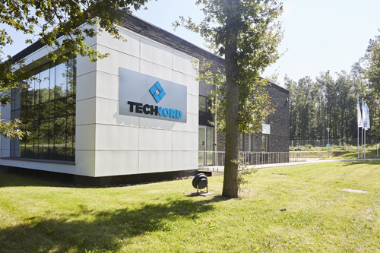
Où est-ce que j’ai évolué ?
Maître de stage : Loïc Anciaux
Responsable projet : Kevin Putzeys
Promoteur : Nicolas Simar
Contexte
Projet
Réalisation
Bilan

Slide 5



Ouverture de chantier
Avant chaque chantier
Analyse de risque
Importance légale
Quotidien des entreprises de construction
Ainsi que des moyens de prévention à mettre en place
Pour se justifier juridiquement
Contexte
Projet
Réalisation
Bilan

Slide 6
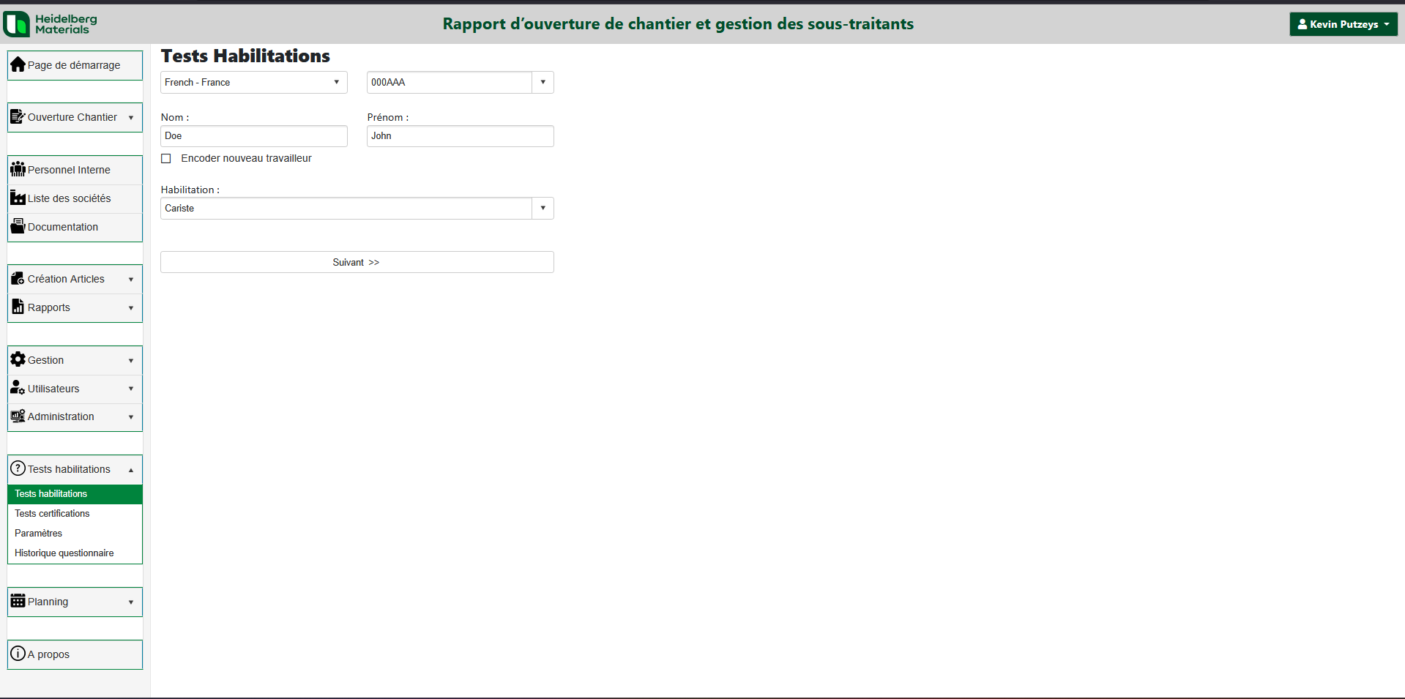
Application existante
Contexte
Projet
Réalisation
Bilan
Notes:
Gère les facteurs individuellement
Les rassemble dans un formulaire de création
Affichage selon une liste ou un planning
Vendue sous forme de “package” à différents clients
Fonctionnalités supplémentaires : Questionnaire, Fiches,…

Slide 7
Pourquoi migrer ?
Contexte
Projet
Réalisation
Bilan

Slide 8
Raison de la migration
Interface peu conviviale
Code désordonné
Peu d’importance y a été accordée
Difficultés d’extension
Bugs & ralentissements
Vieille architecture
Sur plusieurs pages
Monolithe ASP.NET
Contexte
Projet
Réalisation
Bilan

Slide 9
Le projet
Repartir de zéro
Contexte
Projet
Réalisation
Bilan

Slide 10
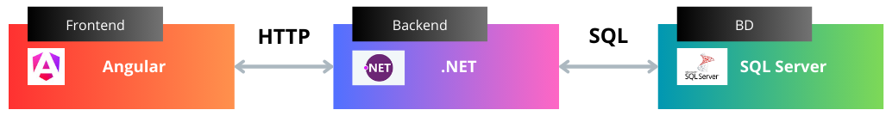
Nouvelle architecture
Contexte
Projet
Réalisation
Bilan

Slide 11




Objectifs
Amélioration visuelle
Mise en place de bonnes pratiques
Pas de perte de fonctionnalité
Fonctionnalités bonus
Contexte
Projet
Réalisation
Bilan

Slide 12
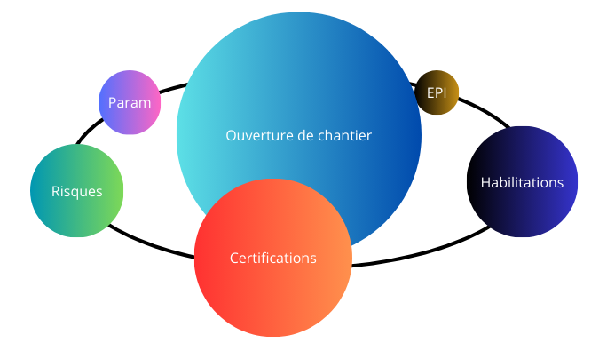

Mes fonctionnalités initiales
Gestion des facteurs
Gestion des questionnaires
Paramètres utilisateurs
Gestions des sous-traitant
Ajout d’évaluations
Gestion des permis liés à une OVC
Contexte
Projet
Réalisation
Bilan

Slide 13
Mes fonctionnalités bonus
Authentification
Personnalisation
Thème dynamique
Traductions
Licence
Import massif
SSO
Invitations avec MFA
Signature électronique
Contexte
Projet
Réalisation
Bilan

Slide 14
Ligne du temps
1
2
3
4
5
6
7
Sprints
Semaines
1
2
3
4
5
6
7
8
9
10
11
12
13
14
15
Tâches
Analyse
Fonctionnalités initiales
Fonctionnalités bonus
Contexte
Projet
Réalisation
Bilan

Slide 15
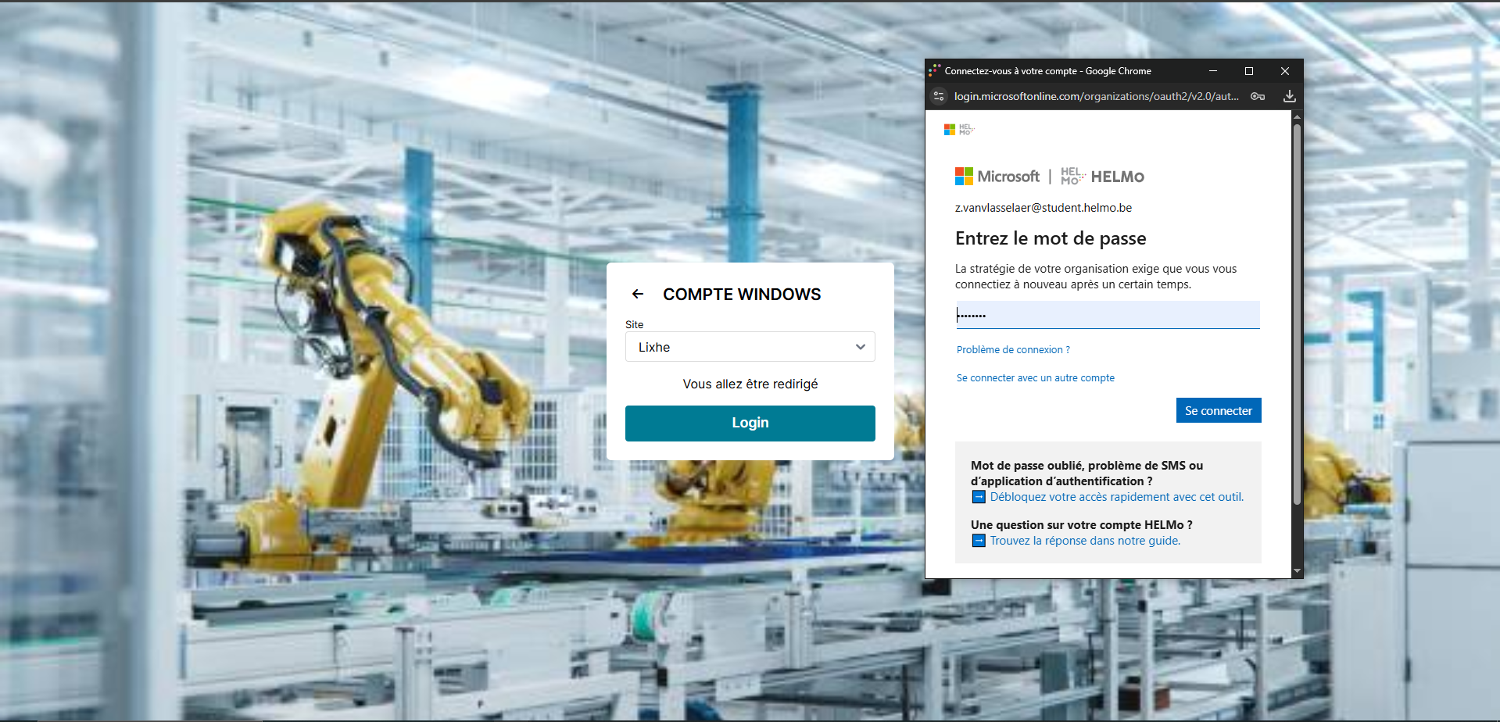
Nouvelle application
Contexte
Projet
Réalisation
Bilan
Notes:
Page de base : Parler du tableau central + Boutons aux alentours + Pop-ups

Slide 16
Nouvelle application
Contexte
Projet
Réalisation
Bilan
Notes:
Page d’authentification : Helmo possible

Slide 17
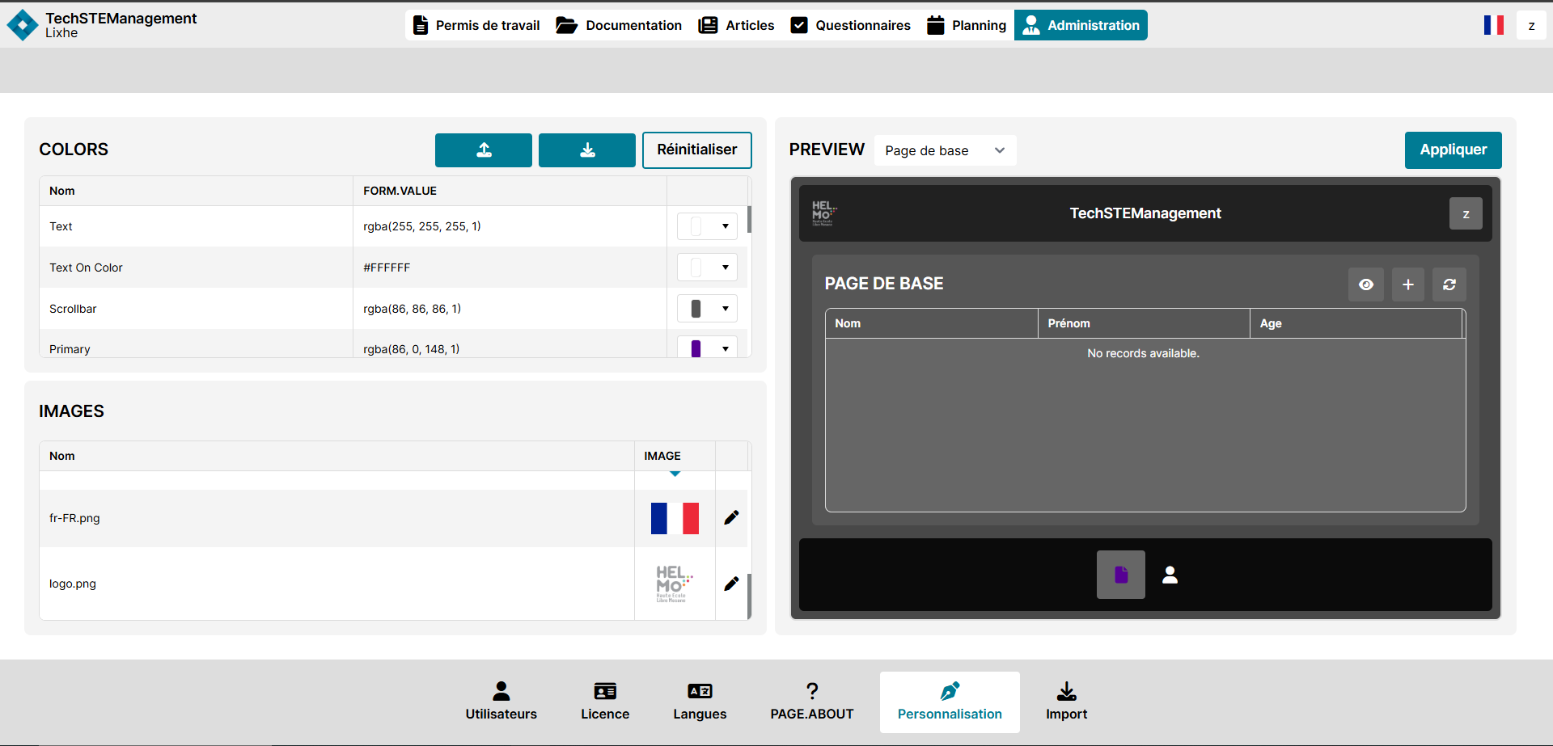
Nouvelle application
Contexte
Projet
Réalisation
Bilan
Notes:
Page de thème dynamique

Slide 18
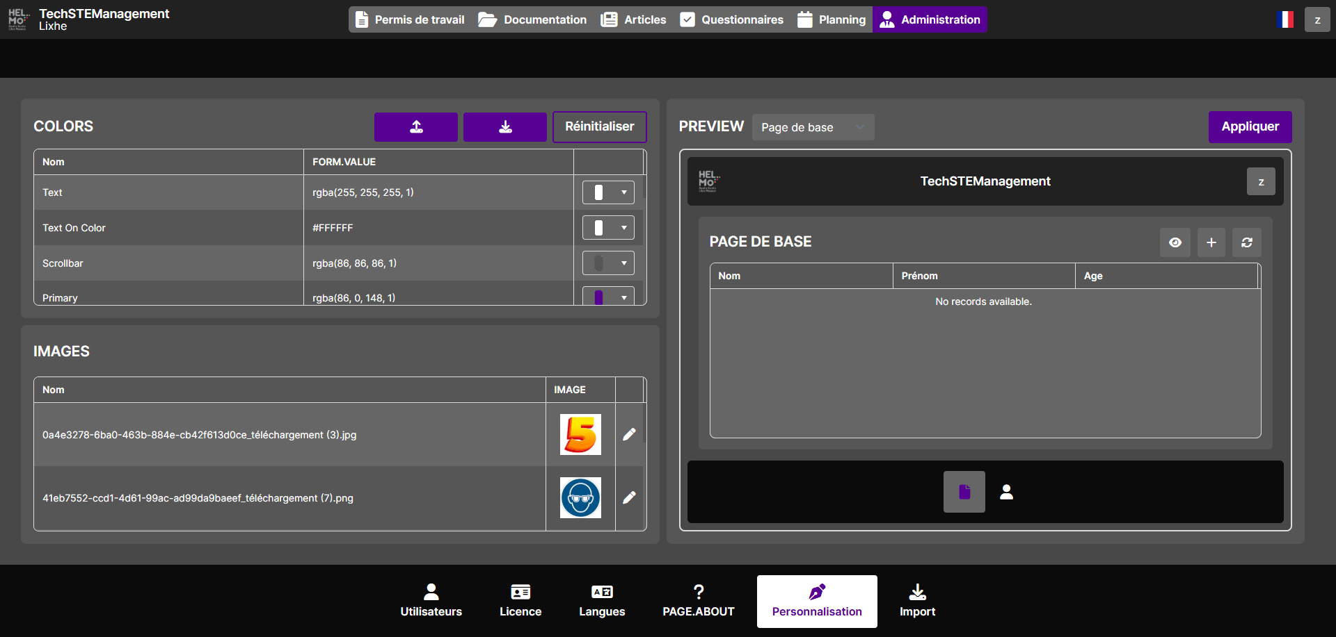
Nouvelle application
Contexte
Projet
Réalisation
Bilan
Notes:
Page de thème dynamique

Slide 19




Plusieurs obstacles
Navigation
Authentification
Thème dynamique
Questionnaires
Création d’une surcouche à la gestion de native d’Angular
Implémentation du SSO et du MFA à l’aide des services Microsoft
Capacité de changer le thème sans entrave pour l’utilisateur
Recréation de toute l’architecture pour permettre un système de version et de traduction
Contexte
Projet
Réalisation
Bilan

Slide 20
Bilan projet
Succès interne
Client impatient
Visuellement et en termes de fonctionnalités
De la fin du développement
Migration prévu fin été
Déjà présentée
Après fiabilisation et pauffinement
Aux nouveaux clients intéressés
Contexte
Projet
Réalisation
Bilan

Slide 21
Bilan expérience
Angular
Procédures stockées
Départ de zéro
Redécouverte du SQL
Déploiement
En dehors du code
Sur serveur distant
Gestion de projet et moeurs
Contexte
Projet
Réalisation
Bilan

Slide 22

Merci

